Slide 1


GPMesi
Outil Gestion Soutenance Pfe/Master esi
Encadré par :
Mme Oufaida Houda. Mme SAID EL HADJ Lynda.

Slide 2
Plan de Présentation
Introduction.
Objectifs.
Organisation.
Démonstration.
Conclusion.
Fonctionnalités.

Slide 3
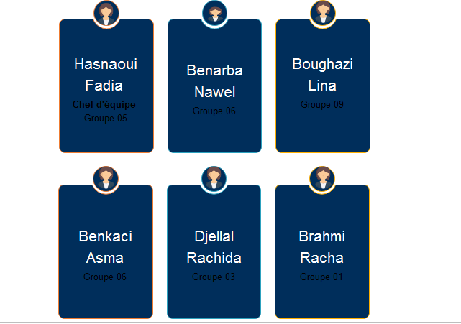

Slide 4

Introduction

Slide 5
L’école nationale supérieure d’informatique ESI forme chaque année une moyenne de 200 ingénieurs d’état en informatique.
Pour la gestion de ces soutenances le service:
-Envoie aux enseignants chaque mois de Mars les résumés des PFE ainsi qu’une fiche de vœux.
-En fin Avril, La responsable récupère les fiches de vœux par mail et procède à la constitution des jurys .

Slide 6




Slide 7



Slide 8
Objectifs

Slide 9





Concevoir un formulaire de saisie des fiches de vœux.
Permettre au responsable de consulter les fiches de vœux.
Diffuser les fiches descriptives.
Consulter les fiches descriptive.
Rappel automatique aux enseignants n’ayant pas rempli leur fiche de vœux.
Établir des statistiques.

Slide 10
Méthodologie

Slide 11
Analyse
Conception
Réalisation

Slide 12
Outils

Slide 13



système de gestion de base des donnés relationnelles (SGBDR).
PHP: Hypertexte Preprocessor.
^{version 7.1}
plate-forme de développement Web.
version 3.1.0

Slide 14



Logiciel de retouche, de traitement et de dessin assisté par ordinateur.
Bibliothèque JavaScript libre et multiplateforme.
Bibliothèque JavaScript libre et multiplateforme.

Slide 15
Organisation

Slide 16
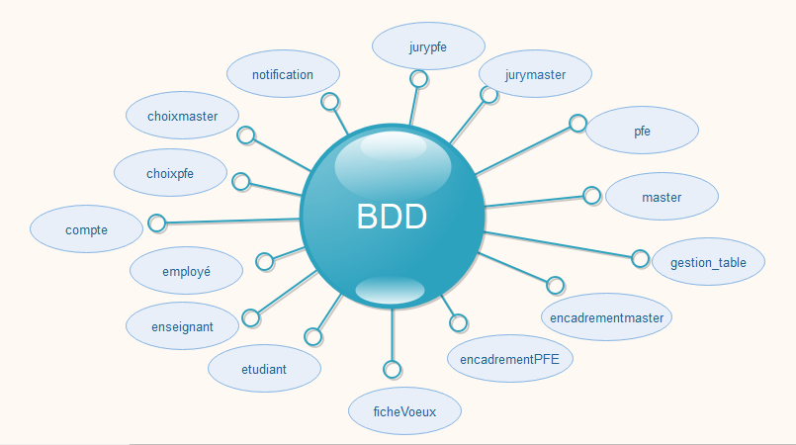
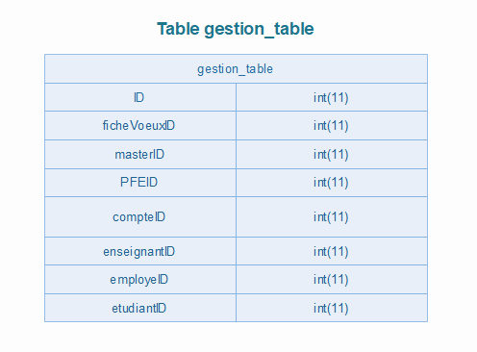
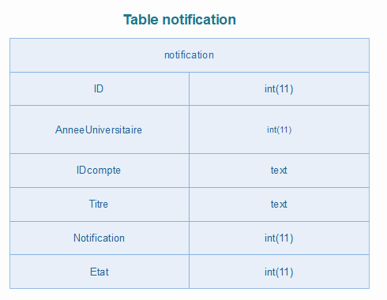
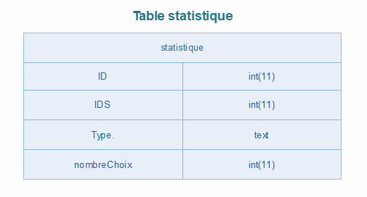

Slide 17
Fonctionnalités

Slide 18
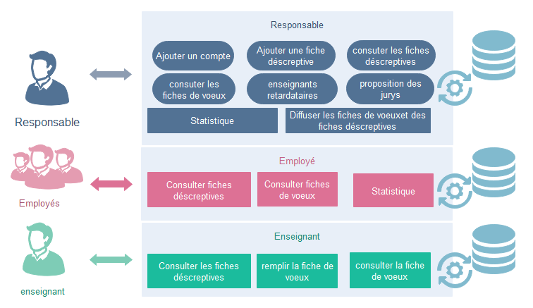

Slide 19
Démonstration

Slide 20

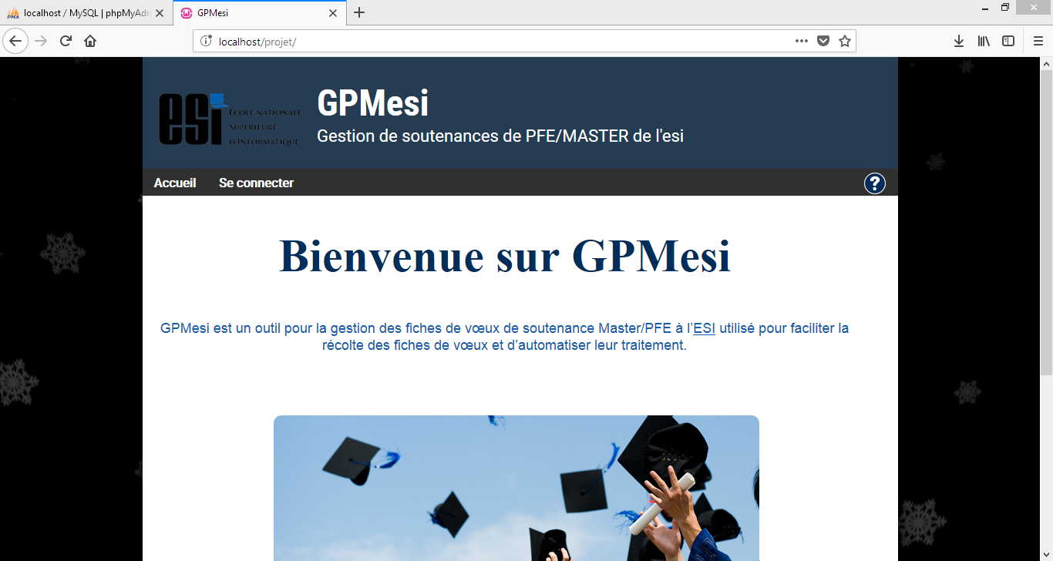

Slide 21

Conclusion

Slide 22
Questions!

